Slide 1
深度学习组会报告（一）
--韩峰

Slide 2
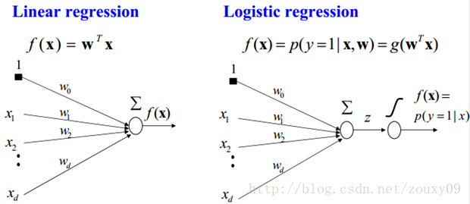
逻辑回归（Logistic Regression）求解算法
线性回归和逻辑回归的区别：为了将线性回归输出的很大范围的数，例如从负无穷到正无穷，压缩到0和1之间；可以消除特别冒尖的变量的影响
方法：在输出加一个logistic函数做归一化
LR分类器：
logistic函数-》构造假设函数h()-》梯度下降算法-》梯度上升法求解最大似然函数theta最佳参数-》不断迭代theta到收敛--向量化矩阵方法取代for循环

Slide 3


LR分类--原理推导
1.有n个独立的训练样本{(x₁, y₁) ,(x₂, y₂),…, (x_{n}, y_{n})}，y={0, 1}。那每一个观察到的样本(x_{i}, y_{i})出现的概率是：
2.整个样本集，也就是n个独立的样本出现的似然函数为（因为每个样本都是独立的，所以n个样本出现的概率就是他们各自出现的概率相乘）：
最大似然法就是求模型中使得似然函数最大的系数取值，即代价函数（cost function）

Slide 4
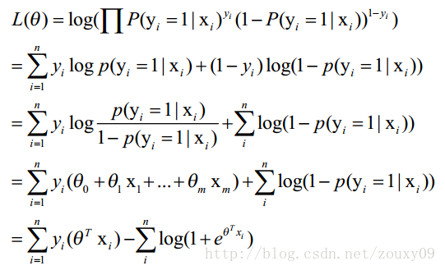

LR分类--原理推导
有了cost function，对其做优化求解
求导后：

Slide 5
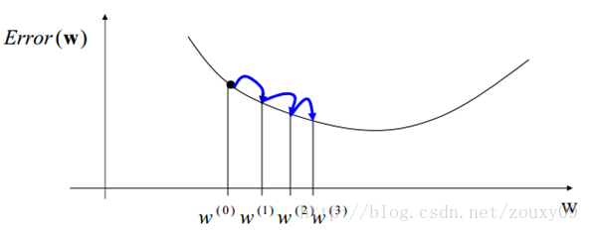

LR分类——梯度下降法的原理
上式求导后，令导数为0，无法求解，只能进行迭代。
梯度下降迭代公式：

Slide 6
梯度下降法--伪代码实现
初始化回归系数为1
重复下面步骤直到收敛{
计算整个数据集的梯度
使用alpha x gradient来更新回归系数
}
返回回归系数值theta

Slide 7
随机梯度下降(stochastic gradient descent)
--梯度下降算法在每次更新回归系数的时候都需要遍历整个数据集（计算整个数据集的回归误差），计算复杂度太高，改进的方法是一次仅用一个样本点（的回归误差）来更新回归系数。
##
初始化回归系数为1
重复下面步骤直到收敛{
对数据集中每个样本
计算该样本的梯度
使用alpha xgradient来更新回归系数
}
返回回归系数值
##

Slide 8
以及改进的SGD算法
--1.在每次迭代时，调整更新步长alpha的值。随着迭代的进行，alpha越来越小，这会缓解系数的高频波动
--2.每次迭代，改变样本的优化顺序。也就是随机选择样本来更新回归系数。这样做可以减少周期性的波动
##
初始化回归系数为1
重复下面步骤直到收敛{
对随机遍历的数据集中的每个样本
随着迭代的逐渐进行，减小alpha的值
计算该样本的梯度
使用alpha x gradient来更新回归系数
}
返回回归系数值
##

Slide 9
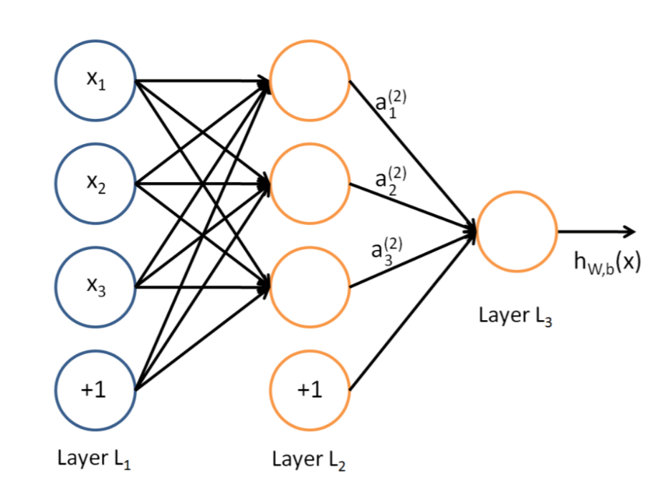
神经网络及实现
感知机perceptron：两层神经元，逻辑与、或、非运算，线性可分问题。
非线性可分问题：多层神经元，输入层，隐层，输出层，权重和神经元的阈值。

Slide 10
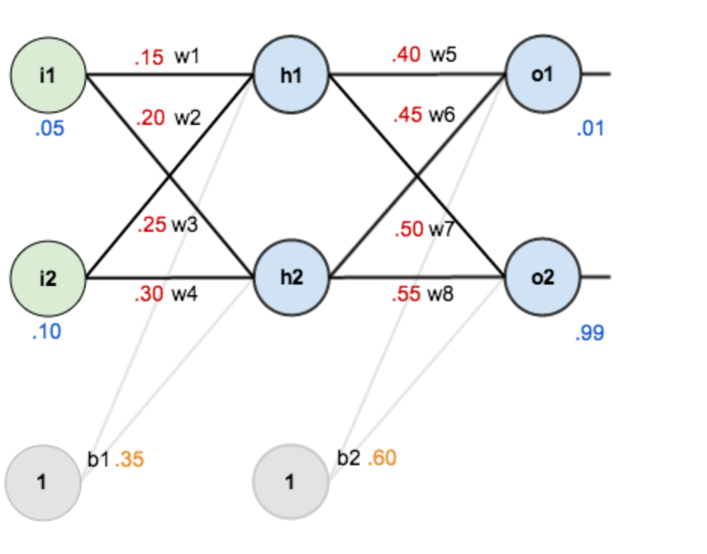
误差反向传播算法（BP算法）
其中，输入数据 i1=0.05，i2=0.10;
输出数据 o1=0.01,o2=0.99;
初始权重 w1=0.15,w2=0.20,w3=0.25,w4=0.30;
w5=0.40,w6=0.45,w7=0.50,w8=0.55
目标：给出输入数据i1,i2(0.05和0.10)，使输出尽可能与原始输出o1,o2(0.01和0.99)接近。

Slide 11
Step 1 前向传播
1.输入层—->隐含层：
计算神经元h1的输入加权和；
神经元h1的输出o1:(此处用到激活函数为sigmoid函数)；
计算出神经元h2的输出o2
2.隐含层—->输出层
计算输出层神经元o1和o2的值：
第一次前向传播的过程结束，得到输出值为[0.75136079 , 0.772928465]，与实际值[0.01 , 0.99]相差还很远，下面对误差进行反向传播，更新权值，重新计算输出。

Slide 12
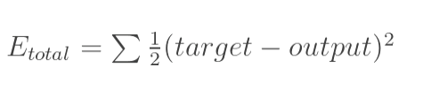
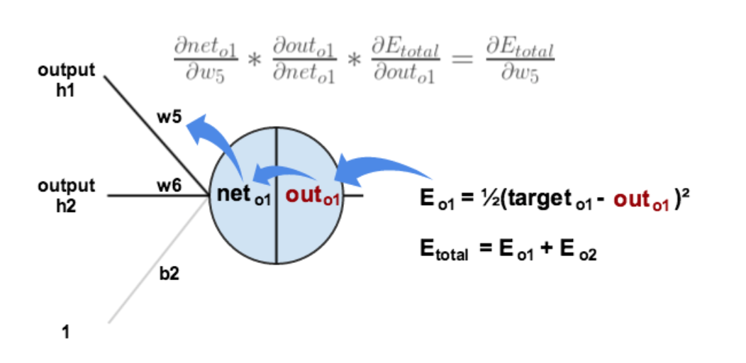
Step 2 反向传播
1.计算总误差：为两个输出之和
2.隐含层—->输出层的权值更新，就是链式求导。

Slide 13


更新权重w5，同理w6，w7，w8…

Slide 14
其他的分类算法
SVM支持向量机
间隔和支持向量
对偶问题
SMO二次规划算法
核函数
贝叶斯分类器
集成学习（Boosting、Bagging、Random Forest）

Slide 15
一些小收获
shape函数返回矩阵的行列
sum函数中加入参数 sum（a，axis=0）或者是.sum(axis=1)
axis=0 就是普通的相加 ；加入axis=1以后就是将一个矩阵的每一行向量相加
import numpy as np
np.sum([[1，2，3],[2,,3,4],axis=1)的结果就是：array（[6,9]）

Slide 16
一些小收获
title（a，2）函数（重复某个数组）
>>> tile(3,2)
array([ 3, 3])
>>> tile((1,2,3),2)
array([1, 2, 3, 1, 2, 3])
>>> a=[[1,2,3],[4,5,5]]
>>> tile(a,2)
array([[1, 2, 3, 1, 2, 3],
[4, 5, 5, 4, 5, 5]])
>>> tile(a,[2,1])
>>> a=[[1,2,3],[1,2,3],[4,5,5],[4,5,5]]

Slide 17
一些小收获
在tensorflow中用不同的优化算法梯度下降，随机梯度下降和改进的随机梯度下降跑了LR分类器 ，100个样本，发现并不是训练次数越多，分类准确度越高。
logistic回归在多分类问题上的推广--softmax回归模型，softmax回归的代价函数，其中有个示性函数，考虑到softmax函数的参数化特点，会造成参数冗余，所以加入一个权重衰减来修改代价函数，这样代价函数就能保证严格的凸函数，得到唯一解，海塞矩阵变为可逆矩阵，J(theta)凸函数，采用梯度下降法可得到全局最优解。再迭代更新theta j；
然后讨论了softmax回归和logictic回归的关系以及应用中怎样选择采用类别数为k的softmax回归或者是k个二元分类器。

Slide 18
python import cPickle 时提示没有这个模块，怎么解决？
在python3，改名为 pickle 了
mnist库加载出错
UnicodeDecodeError: 'ascii' codec can't decode byte 0x90 in position 614: ordinal not in range(128)
#
dataset='mnist.pkl.gz'
f = gzip.open(dataset, 'rb')
train_set, valid_set, test_set = pickle.load(f)
#
改成这样既可
train_set, valid_set, test_set = pickle.load(f,encoding='bytes')

Slide 19
一些小收获
mnist库手写数字识别，加载训练集时出错，之前是pickle.load(f)，改成pickle.load(f,encoding='bytes')后，还是提示加载出错，网上查到的该提示出错是加上encoding='bytes'就可以了。
####
dataset='C:\\Users\\HanFeng\\Desktop\\DL\\neural-networks-and-deep-learning-master\\src\\mnist.pkl.gz'
f = gzip.open(dataset, 'rb')
training_data, validation_data, test_data = pickle.load(f,encoding='bytes')
f.close()
return (training_data, validation_data, test_data)
####

Slide 20
偏差和方差的区别和理解
激活函数//sigmoid,tanh,elu,softplus,softsign,relu,relu6,crelu,relu_x,dropout
函数软饱和性，硬饱和性，梯度消失，
python中的pop()函数和append()函数
pop()函数用于移除list中的一个元素（默认是最后一个元素），并且返回该元素的值。
list.pop(obj=list[-1])
obj是要移除list元素的对象

Slide 21
基于Gate mechanism的GLU、GTU 单元，GLU与GTU的对比
基于gate mechanism实现的，两个比较新颖的激活函数GTU和GLU：
GTU（Gated Tanh Unit）的表达式为：
f(X) = tanh(X*W+b) * O(X*V+c)
GLU（Gated Liner Unit）的表达式为：
f(X) = (X * W + b) * O(X * V + c)
Tanh激活单元：tanh(X*W+b)，加上一个Sigmoid激活单元：O(X*V+c)构成的gate unit，就构成了GTU单元。
Relu激活单元：(X * W + b)，加上一个Sigmoid激活单元：O(X * V + c)构成的gate unit，就构成了GLU单元。

Slide 22
在python环境中安装opencv3.4.1时遇到fatal error in launcher:unable to create process using ‘”’
纠结了一晚上终于安装上了，
>>1.首先在
https://www.lfd.uci.edu/~gohlke/pythonlibs/#opencv
>>2.64位win10，python3.6+版本，下载opencv_python‑3.4.1‑cp36‑cp36m‑win_amd64.whl
>>3.命令行窗口打开，cd到下载文件目录，我的是H:\Anaconda3\Anaconda3\Lib\site-packages
>>4.python -m pip install opencv_python-3.4.1-cp36-cp36m-win_amd64.whl

Slide 23
了解了Docker容器
tf.variable类创建变量，初始化
# Create two variables.
weights = tf.Variable(tf.random_normal([784, 200], stddev=0.35),
name="weights")
biases = tf.Variable(tf.zeros([200]), name="biases")

Slide 24
使用tf.initialize_all_variables()添加一个操作对变量做初始化。记得在完全构建好模型并加载之后再运行那个操作。
用其它变量的值初始化一个新的变量时，使用其它变量的initialized_value()属性。可以直接把已初始化的值作为新变量的初始值，或者把它当做tensor计算得到一个值赋予新变量。
# Create a variable with a random value.
weights = tf.Variable(tf.random_normal([784, 200], stddev=0.35),
name="weights")
# Create another variable with the same value as 'weights'.
w2 = tf.Variable(weights.initialized_value(), name="w2")
# Create another variable with twice the value of 'weights'
w_twice = tf.Variable(weights.initialized_value() * 0.2, name="w_twice")

Slide 25
函数 tf.truncated_normal 的用法
tf.truncated_normal(shape, mean, stddev) :shape表示生成张量的维度，mean是均值，stddev是标准差。这个函数产生正态分布，均值和标准差自己设定。这是一个截断的产生正态分布的函数，就是说产生正态分布的值如果与均值的差值大于两倍的标准差，那就重新生成。和一般的正态分布的产生随机数据比起来，这个函数产生的随机数与均值的差距不会超过两倍的标准差，但是一般的别的函数是可能的。

Slide 26
理解tf.nn.conv2d函数
tf.nn.conv2d(input, filter, strides, padding, use_cudnn_on_gpu=None, data_format=None, name=None)
》展平filter为一个形状为[filter_height * filter_width * in_channels, output_channels]的二维矩阵。
》从input中按照filter大小提取图片子集形成一个大小为[batch, out_height, out_width, filter_height * filter_width * in_channels]的虚拟张量。
》循环每个图片子集，右乘filter矩阵。

Slide 27
import tensorflow as tf
tensor=tf.constant([1,2,3,4,5,6,7,8,9])
print(tensor.shape)
print(tf.shape(tensor))
print(tensor.get_shape())
tensor=tf.constant([[1,2,3],[4,5,6],[7,8,9]])
print(tensor.shape)
print(tf.shape(tensor))
print(tensor.get_shape())
tensor=tf.constant([[[1,1,1],[2,2,3],[3,3,3]],[[4,4,4],[5,5,5],[6,6,6]]])
print(tensor.shape)
print(tf.shape(tensor))
print(tensor.get_shape())
##
/PycharmProjects/pythonproject/tensorflowlearning/constantlearn.py
(9,)
Tensor("Shape:0", shape=(1,), dtype=int32)
(9,)
(3, 3)
Tensor("Shape_1:0", shape=(2,), dtype=int32)
(3, 3)
(2, 3, 3)
Tensor("Shape_2:0", shape=(3,), dtype=int32)
(2, 3, 3)
Process finished with exit code 0
函数 tf.constant 用法笔记
constant(
value,
dtype=None,
shape=None,
name='Const',
verify_shape=False
)

Slide 28
w1 = tf.Variable(tf.random_normal([2,3], stddev=1, seed=1))
w2 = tf.Variable(tf.random_normal([3,1], stddev=1, seed=1))
x = tf.constant([[0.7, 0.9]])若写成x = tf.constant([0.7, 0.9])，运行时总是出错
tf.nn.bias_add()函数的作用是将偏差项bias加到value上面，该函数可以看成是tf.add的一个特例，其中bias是必须是一维的，该API支持广播形式，value可以是任意维度；但是tf.add()可以让bias的维度与value的最后一维不同，直接往上面加就可以了。
tf.nn.rel(features,name=None):
Computes rectified linear: max(features, 0)

Slide 29
K最邻近分类方法（KNN）
1）计算已知类别数据集中的点与当前点之间的距离；
2）按照距离递增次序排序；
3）选取与当前点距离最小的k个点；
4）确定前k个点所在类别的出现频率；
5）返回前k个点出现频率最高的类别作为当前点的预测分类。

Slide 30
Python的Argparse模块
##
1 import argparse
2 parser = argparse.ArgumentParser()
3 parser.add_argument("echo")
4 args = parser.parse_args()
5 print(args.echo)
##
Argparse的作用就是为py文件封装好可以选择的参数，使他们更加灵活，丰富。
添加了add_argument（）后，这是我们用来指定程序可以接受的命令行选项。 此时我已经命名 echo (linux中的输出命令)，所以当调用时，要求我们指定一个选项。parse_args（）方法实际上从指定的选项中返回一些数据，此时是echo。argparse可以直接执行（即不需要指定哪个存储后的变量）。 它的名字和指定的字符串参数 echo 相匹配。

Slide 31
Tensorlayer实现官方提供的MNIST例子，tutorial_mnist_simple.py
实现一个神经网络人脸识别(Tensorflow,opencv,dlib,cnn)
迁移学习中的tensorflow-slim
slim是一个使构建，训练，评估神经网络变得简单的库。它可以消除原生tensorflow里面很多重复的模板性的代码，让代码更紧凑，更具备可读性。另外slim提供了很多计算机视觉方面的著名模型（VGG, AlexNet等），我们不仅可以直接使用，甚至能以各种方式进行扩展。

Slide 32
tensorflow怎么实现一个层，例如卷积层：
##
input = ...
with tf.name_scope('conv1_1') as scope:
kernel = tf.Variable(tf.truncated_normal([3, 3, 64, 128], dtype=tf.float32,
stddev=1e-1), name='weights')
conv = tf.nn.conv2d(input, kernel, [1, 1, 1, 1], padding='SAME')
biases = tf.Variable(tf.constant(0.0, shape=[128], dtype=tf.float32),
trainable=True, name='biases')
bias = tf.nn.bias_add(conv, biases)
conv1 = tf.nn.relu(bias, name=scope)
##slim的实现
input = ...
net = slim.conv2d(input, 128, [3, 3], scope='conv1_1')
##

Slide 33
更吸引人的是slim中的repeat和stack操作：
net = slim.repeat(net, 3, slim.conv2d, 256, [3, 3], scope='conv3')
slim.stack(x, slim.fully_connected, [32, 64, 128], scope='fc')
以及：
# 普通方法:
x = slim.conv2d(x, 32, [3, 3], scope='core/core_1')
x = slim.conv2d(x, 32, [1, 1], scope='core/core_2')
x = slim.conv2d(x, 64, [3, 3], scope='core/core_3')
x = slim.conv2d(x, 64, [1, 1], scope='core/core_4')
# 简便方法:
slim.stack(x, slim.conv2d, [(32, [3, 3]), (32, [1, 1]), (64, [3, 3]), (64, [1, 1])], scope='core')

Slide 34
以上是一周多时间里每天记下来的没有条理性的小收获
最后是对VGG GoogleNet ResNet框架的学习、理解和注释
不懂的地方有很多，不过作为一门比较热门的方向，网上资料非常多，很多问题都能找到解决办法，我目前遇到的主要问题是：
1.python中的深度学习句法，有很多不懂的，但大都能找到解答，也有些解答不是很清楚。
2.有些算法虽然去了解了，但在理解上是有些不清楚的地方，或者是理解的不深入，如对贝叶斯分类器的理解，理论的知识不足
3.实践上需要更多的加强。

Slide 35
下周的计划
搞清楚计算机视觉框架 并深入理解实现原理，VGG GoogLeNet ResNet TFRecord，在tf上跑框架
机器学习理论算法方面的深入理解，以周志华老师的《机器学习》为蓝本 集成学习，聚类算法，降维与度量学习
接触迁移学习
TensorBoard数据可视化

